Slide 1
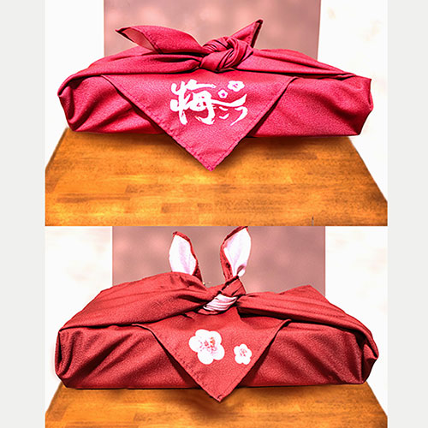
【提案書】
オリジナル風呂敷（大）
特徴
大きな900×900mmサイズの風呂敷。物を包んで持ち運んだり収納したりと、多用途で繰り返し使える、環境に優しいエコなノベルティグッズや物販品として再注目されています。
商品写
納期
納期スペース
仕様
素材：ポリエステル
サイズ：W900×H900㎜程度
包装：個別袋入れ
備考：印刷：昇華転写
お見積
お見積りスペース

